Slide 1
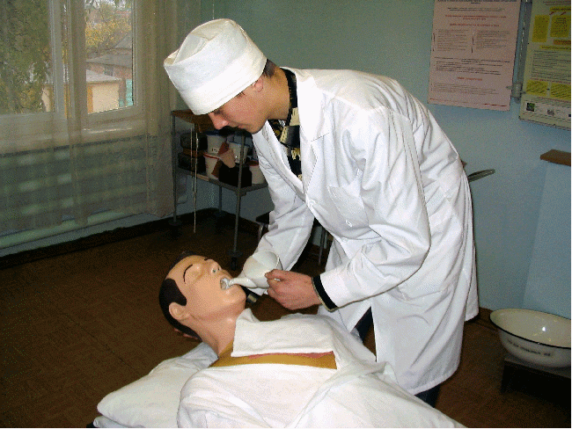
Кормление тяжелобольных пациентов

Slide 2
Правильная организация питания больного
В условиях болезни потребности человека в еде и способность к усвоению пищи значительно меняются. Внезапный отказ от пищи может быть признаком обострения болезни.
Организация питания:
Чтобы приём пищи не вызывал неприятных ощущений у больного:
следить за чистотой полости рта
проветривать помещение (неприятные запахи могут раздражать больного).
Узнать у больного и членов семьи, будут они принимать пищу вместе или пациент предпочитает есть один.
Следить за чистотой стола и посуды. Если пациент роняет пищу, надеть ему нагрудник.
Если мы будем кормить пациента в его постели – нужно приобрести или надкроватный столик.
Использовать небьющуюся и нескользкую посуду.

Slide 3
Рацион питания
Пища должна содержать достаточное количество витаминов и легкоусвояемых белков.
Исключить из рациона больного алкоголь, консервы, перец, горчицу, мясо утки и гуся, баранину, свинину и сало.
Поступление жидкости в организм пациента должно быть не менее 1, 5 л в день. Это может быть морс, чай, сок, вода, компот, а также и в составе пищи: супы, фрукты, овощи, мороженое.
Молоко усваивается в желудке долго и тяжело. Если есть потребность в приёме молока, то давать его нужно тёплым и отдельно от других продуктов. При насморке, простуде, бронхите и астме лучше исключить из рациона, т.к. молоко способствует образованию слизи в горле, носовой полости и лёгких.
При отсутствии аппетита, слабости больного, серьезных проблемах с пищеварением, зондовом питании предпочтительно кормить больного жидкими специализированными смесями.

Slide 4
Режим питания
Кормить пациента 4-5 раз в день небольшими порциями или по назначению врача. Нельзя кормить больного «через не хочу», нужно удовлетворять его потребность в еде.
Уточнить у врача, нужны ли пациенту разгрузочные дни, какие и когда.
Больного в лихорадочном состоянии кормят в период снижения температуры.
Узнать, какую пищу предпочитает ваш больной.
Помнить про порядок приёма лекарств (до еды, во время или после неё).

Slide 5
Правила подачи пищи
Если нет противопоказаний, для усиления аппетита можно использовать солёные закуски.
Если больной не чувствует запахов, он может и не ощущать вкуса пищи, это приводит к снижению аппетита.
Если приём пищи осложнён заболеванием полости рта или гортани (стоматит, ангина и т.п.) нужно кормить больного через трубочку жидкой пищей.
Пища должна быть тёплой (капать себе на запястье, чтобы проверить температуру еды).
Пища должна быть мягкой консистенции.
Кормить больного медленно.
Не смешивать сырые и вареные продукты.
Правильно подавать сначала жидкие блюда, затем твердые.

Slide 6
Правила подачи пищи
Нужно подавать пищу так, чтобы быстро перевариваемые продукты шли перед теми, которые усваиваются медленнее, т.к. организм по-разному усваивает разные продукты:
фрукты и овощи – быстро
кисломолочные продукты – за 1 час
хлеб – 2, 5 часа
молоко – 3 часа
мясо – 5 часов.
Хлеб и картофель несовместимы с яйцами, мясом, рыбой, молоком, кефиром, простоквашей. Их нужно подавать отдельно.
Переваривание требует значительных энергозатрат. Не перегружать желудок больного, в некоторых случаях целесообразнее кормить пациента специальным питанием.

Slide 7
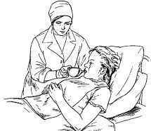
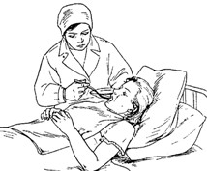
Кормление лежачего больного
Помочь пациенту принять полусидячее (сидяее) положение.
Вымыть ему руки.
Накрыть грудь нагрудником.
Предложить ему попить, это облегчит ему глотание
при приёме твердой пищи.
Чтобы напоить: одной рукой поддерживайте голову
больного, а другой держите кружку из которой он пьёт.
Чтобы накормить:
Наполняйте ложку на 2/3.
Сначала коснитесь ложкой нижней губы пациента, чтобы он открыл рот.
Затем прикоснуться к его языку. Он поймет, что ложка с пищей находится у него во рту и прикроет рот.
Аккуратно вынуть ложку изо рта.
Сделать паузу, чтобы пациент мог прожевать и проглотить пищу.
После нескольких ложек твердой пищи предложить ему попить.
По мере надобности протирать рот больного салфеткой.
После кормления помочь пациенту: прополоскать рот, вымыть руки, почистить зубы.

Slide 8
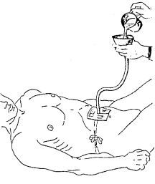
Если показано искусственное кормление
При непроходимости пищевода больного кормят через операционный свищ, в некоторых случаях с помощью питательных клизм или зонд.
Ввести зонд в свищевое отверстие, надеть на него воронку и вливать по 150-200 мл подогретой жидкой пищи 5-6 раз в день.
Постепенно можно увеличить разовое количество пищи до 300-500 мл и уменьшить частоту кормлений до 3-4 раз.
Следить за чистотой свищевого отверстия:
после каждого кормления промывать вокруг него кожу, смазывайте специальной мазью (пастой Лассара), накладывать сухую стерильную повязку.

